Slide 1
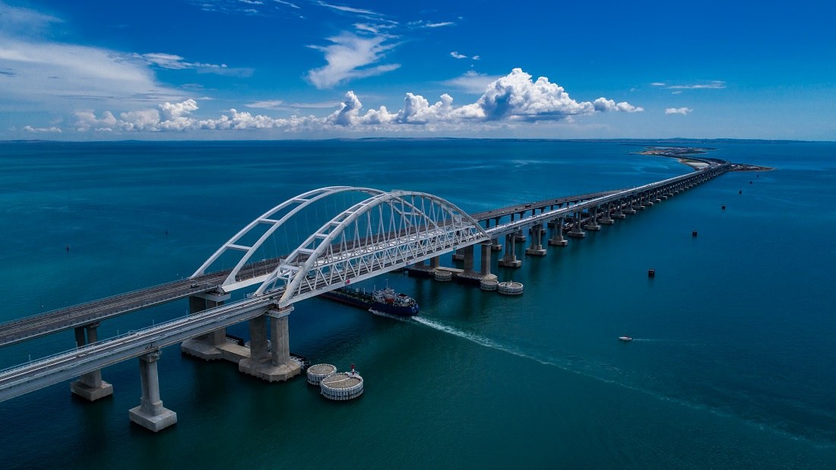
Бюджет для граждан
Таманское сельское поселение
Темрюкского муниципального района
Краснодарского края

Slide 2
Бюджет
Таманского сельского поселения Темрюкского муниципального района Краснодарского края на 2026 год
Доходы | 864 414,7 тыс.руб.
Расходы | 864 414,7 тыс.руб.
Источники финансирования дефицита | 0,0 тыс.руб.

Slide 4
Объем поступлений налоговых и неналоговых доходов, тыс.руб.
Наименование дохода | Исполнено за 2021 год | Исполнено за 2022 год | Исполнено за 2023 год | Исполнено за 2024 год | Исполнено за 2025 год | План на 2026 год
Налог на доходы физических лиц | 220 570,0 | 230 018,3 | 300 968,7 | 411 645,2 | 609 294,9 | 458 605,0
Акцизы | 6 086,2 | 10 050,9 | 10 639,6 | 10 672,4 | 10 187,3 | 11 468,9
Туристический налог | - | - | - | - | 1 100,4 | 996,0
Единый сельскохозяйственный налог | 29 000,0 | 39 501,7 | 86 682,6 | 42 609,8 | 112 352,6 | 43 888,0
Налог на имущество физ.лиц | 5 100,0 | 7 787,6 | 9 507,2 | 10 308,4 | 13 162,7 | 11 094,0
Земельный налог | 53 500,0 | 108 732,4 | 76 905,5 | 95 198,8 | 177 910,8 | 141 311,0
Неналоговые доходы | 427,5 | 3 660,6 | 4 182,3 | 10 042,2 | 5 751,7 | 14 088,0
Безвозмездные поступления | 50498,2 | 739,9 | 3 564,3 | 280 757,7 | 903,5 | 182 963,8
Всего | 323 429,9 | 400 491,4 | 494 441,7 | 861 234,5 | 930 664,4 | 864 414,7

Slide 6
Расходы бюджета Таманского сельского поселения Темрюкского муниципального района Краснодарского края
Направление расходов | Раздел | 2022 |  |  | 2023 |  |  | 2024 |  |  | 2025 |  |  | 2026
 |  | План, тыс.руб. | Факт, тыс.руб. | Исполнено, % | План, тыс.руб. | Факт, тыс.руб. | Исполнено, % | План, тыс.руб. | Факт, тыс.руб. | Исполнено, % | План, тыс.руб. | Факт, тыс.руб. | Исполнено, % | План, тыс.руб.
Общегосударственные вопросы | 01 | 35123,3 | 34229,7 | 97,5 | 58 530,0 | 57 954,5 | 99,0 | 55856,5 | 55305,8 | 99,0 | 68343,2 | 67996,4 | 99,5 | 54908,2
Национальная оборона | 02 | 1096,9 | 1094,9 | 99,8 | 1 153,5 | 1 149,0 | 99,6 | 1177,8 | 1177,5 | 100,0 | 1345,4 | 1344,8 | 100,0 | 1667,7
Национальная безопасность и правоохранительная деятельность | 03 | 3987,9 | 3940,5 | 98,8 | 8 186,1 | 7 329,5 | 89,5 | 7396,3 | 7395,6 | 100,0 | 21665,1 | 21663,2 | 100,0 | 1230,0
Национальная экономика | 04 | 117413,5 | 107349,2 | 91,4 | 128 308,6 | 118 896,5 | 92,7 | 259730,2 | 242657,3 | 93,4 | 410966,7 | 350859,9 | 85,4 | 153052,5
Жилищно-коммунальное хозяйство | 05 | 115454,0 | 114082,3 | 98,8 | 103 689,1 | 101 052,5 | 97,5 | 290297,0 | 289551,1 | 99,7 | 243240,4 | 230050,4 | 94,6 | 400039,1
Образование | 07 | 199,2 | 199,1 | 99,0 | 277,8 | 277,8 | 100,0 | 335,0 | 335,0 | 100,0 | 562,8 | 562,8 | 100,0 | 597,9
Культура, кинематография | 08 | 3079545 | 30400,1 | 98,7 | 51 371,7 | 51 371,6 | 100,0 | 50938,6 | 50908,0 | 99,9 | 93456,2 | 93456,1 | 100,0 | 36089,7
Социальная политика | 10 | 1073,3 | 1073,3 | 100,0 | 1 249,3 | 1 249,3 | 100,0 | 1101,8 | 1101,8 | 100,0 | 1172,7 | 1172,6 | 100,0 | 1256,7
Физическая культура и спорт | 11 | 12605,6 | 12439,3 | 98,7 | 13 681,3 | 13 681,3 | 100,0 | 15230,0 | 15230, | 100,0 | 17026,6 | 17026,6 | 100,0 | 17392,1
Межбюджетные трансферты общего характера бюджетам бюджетной системы Российской Федерации | 14 | 110197,5 | 110197,5 | 100,0 | 98 990,0 | 98 990,0 | 100,0 | 132987,3 | 132987,3 | 100,0 | 170684,1 | 170684,1 | 100,0 | 198180,8
ВСЕГО РАСХОДОВ |  | 427946,6 | 415005,9 | 97,0 | 427 946,6 | 415 005,8 | 97,1 | 815050,5 | 796649,4 | 97,7 | 1 028463,3 | 954817,0 | 92,8 | 864414,7

Slide 7
Расходы бюджета Таманского сельского поселения Темрюкского муниципального района Краснодарского края на 2026 год
Направление расходов | Раздел | Подраздел | План, тыс.руб. | Наименование муниципальной программы/непрограммного направления расходов
Общегосударственные вопросы | 01 | 02 | 2356,8 | Обеспечение деятельности высшего должностного лица Таманского сельского поселения Темрюкского муниципального района Краснодарского края
 |  | 04 | 10442,1 | МП "Создание условий для эффективного функционирования системы органов местного самоуправления в Таманском сельском поселении Темрюкского муниципального района Краснодарского края» (Мероприятие по реализации муниципальных функций, связанных с муниципальным управлением)
 |  |  | 60,0 | Осуществление отдельных полномочий Краснодарского края по образованию и организации деятельности административных комиссий
 |  | 06 | 836,3 | Реализация полномочий при осуществлении внешнего финансового муниципального контроля
 |  |  | 267,0 | Реализация полномочий при осуществлении внутреннего финансового муниципального контроля
 |  | 07 | 4029,2 | Обеспечение проведения выборов и референдумов
 |  | 11 | 50,0 | Резервный фонд администрации Таманского сельского поселения Темрюкского муниципального района Краснодарского края
 |  | 13 | 23537,5 | МП "Создание условий для эффективного функционирования системы органов местного самоуправления в Таманском сельском поселении Темрюкского муниципального района Краснодарского края» (Мероприятие по развитию материально-технического обеспечения администрации)
 |  |  | 6384,3 | МП "Создание условий для эффективного функционирования системы органов местного самоуправления в Таманском сельском поселении Темрюкского муниципального района Краснодарского края» (Мероприятие по обеспечению ведения бухгалтерского учета)
 |  |  | 2608,4 | МП "Создание условий для эффективного функционирования системы органов местного самоуправления в Таманском сельском поселении Темрюкского муниципального района Краснодарского края» (Мероприятие по обеспечению осуществления закупок товаров, работ и услуг для муниципальных нужд)
 |  |  | 1000,0 | МП «Проведение праздников, смотров- конкурсов фестивалей в Таманском сельском поселении Темрюкского муниципального района Краснодарского края»
 |  |  | 1529,0 | МП "Компенсационные выплаты руководителям органов территориальных общественных самоуправлений Таманского сельского поселения Темрюкского муниципального района Краснодарского края"
 |  |  | 500,0 | МП "Развитие информационного общества в Таманском сельском поселении Темрюкского муниципального района Краснодарского края"
 |  |  | 100,0 | МП "Развитие архивного дела Таманского сельского поселения Темрюкского муниципального района Краснодарского края"
 |  |  | 234,6 | Реализация полномочий при осуществлении конкурентных способов закупок товаров, работ, услуг для муниципальных нужд
 |  |  | 1000,0 | МП «Управление муниципальным имуществом Таманского сельского поселения Темрюкского муниципального района Краснодарского края»
Национальная оборона | 02 | 03 | 1667,7 | Обеспечение первичного воинского учета на территориях, где отсутствуют военные комиссариаты
Национальная безопасность и правоохранительная деятельность | 03 | 10 | 820,0 | МП "Пожарная безопасность в Таманском сельском поселении Темрюкского муниципального района Краснодарского края"
 |  | 14 | 10,0 | МП "Противодействие коррупции в Таманском сельском поселении Темрюкского муниципального района Краснодарского края"
 |  |  | 400,0 | МП "Обеспечение безопасности населения в Таманском сельском поселении Темрюкского муниципального района Краснодарского края"
Национальная экономика | 04 | 05 | 1000,0 | Обеспечение эпизоотического ветеринарно-санитарного благополучия Таманского сельского поселения Темрюкского муниципального района Краснодарского края
 |  | 09 | 228457,3 | МП "Ремонт и содержание автомобильных дорог местного значения Таманского сельского поселения Темрюкского муниципального района Краснодарского края"
 |  | 12 | 500,0 | МП «Управление муниципальным имуществом Таманского сельского поселения Темрюкского муниципального района Краснодарского края»
 |  |  | 20,0 | МП "Поддержка малого и среднего предпринимательства в Таманском сельском поселении Темрюкского муниципального района Краснодарского края
 |  |  | 0,4 | Финансовое обеспечение передаваемых полномочий по созданию условий для обеспечения жителей Таманского сельского поселения Темрюкского муниципального района Краснодарского края услугами общественного питания, торговли и бытового обслуживания

Slide 8
Направление расходов | Раздел | Подраздел | План, тыс.руб. | Наименование муниципальной программы/непрограммного направления расходов
Жилищно-коммунальное хозяйство | 05 | 02 | 300,0 | МП "Газификация Таманского сельского поселения Темрюкского муниципального района Краснодарского края"
 |  |  | 1000,0 | МП "Развитие водоснабжения и водоотведения Таманского сельского поселения Темрюкского муниципального района Краснодарского края"
 |  |  | 10000,0 | МП "Приобретение коммунальной (специализированной) техники автотранспортных средств для нужд Таманского сельского поселения Темрюкского муниципального района Краснодарского края"
 |  | 03 | 10500,0 | МП "Развитие систем наружного освещения, энергосбережения и повышения энергетической эффективности Таманского сельского поселения Темрюкского муниципального района Краснодарского края"
 |  |  | 60,0 | МП "Формирование доступной среды жизнедеятельности для инвалидов в Таманском сельском поселении Темрюкского муниципального района Краснодарского края"
 |  |  | 326000,0 | МП "Формирование комфортной городской среды Таманского сельского поселения Темрюкского муниципального района Краснодарского края"
 |  |  | 116154,7 | МП "Благоустройство территории Таманского сельского поселения Темрюкского муниципального района Краснодарского края"
 |  | 05 | 142,0 | Поощрение победителей смотра-конкурса на звание «Лучший дом» по благоустройству и наведению санитарного порядка в рамках МП «Благоустройство территории Таманского сельского поселения Темрюкского муниципального района Краснодарского края»
 |  |  | 145,9 | Финансовое обеспечение части полномочий по решению вопросов местного значения Таманского сельского поселения Темрюкского муниципального района Краснодарского края в части принятия решения о сносе самовольной постройки, решения о сносе самовольной постройки или приведении ее в соответствие с установленными требованиями
Образование | 07 | 05 | 50,0 | МП "Повышение квалификации, обучение муниципальных служащих"
 |  | 07 | 547,9 | МП «Молодежь Тамани» в Таманском сельском поселении Темрюкского муниципального района Краснодарского края»
Культура, кинематография | 08 | 01 | 38301,7 | МП "Развитие культуры Таманского сельского поселения Темрюкского муниципального района Краснодарского края"
 |  |  | 500,0 | МП «Охрана и сохранение объектов историко-культурного наследия, расположенных на территории Таманского сельского поселения Темрюкского муниципального района Краснодарского края»
Социальная политика | 10 | 01 | 772,7 | МП «Пенсионное обеспечение за выслугу лет лицам, замещавшим муниципальные должности и должности муниципальных служащих Таманского сельского поселения Темрюкского муниципального района Краснодарского края»
 |  | 03 | 84,0 | Социальное обеспечение населения (Оказание поддержки Почетным гражданам Таманского сельского поселения Темрюкского муниципального района Краснодарского края)
 |  | 06 | 400,0 | МП «Поддержка социально-ориентированных некоммерческих организаций, осуществляющих деятельность на территории Таманского сельского поселения Темрюкского муниципального района Краснодарского края»
Физическая культура и спорт | 11 | 02 | 17392,1 | МП "Развитие физической культуры и спорта в Таманском сельском поселении Темрюкского муниципального района Краснодарского края"
Межбюджетные трансферты общего характера бюджетам бюджетной системы Российской Федерации | 14 | 03 | 198180,8 | Расходы на предоставление межбюджетных трансфертов в форме субсидий и иных межбюджетных трансфертов бюджетам бюджетной системы Российской Федерации

